Slide 1








VHERIN
BUSINESS
PLAN

Slide 2


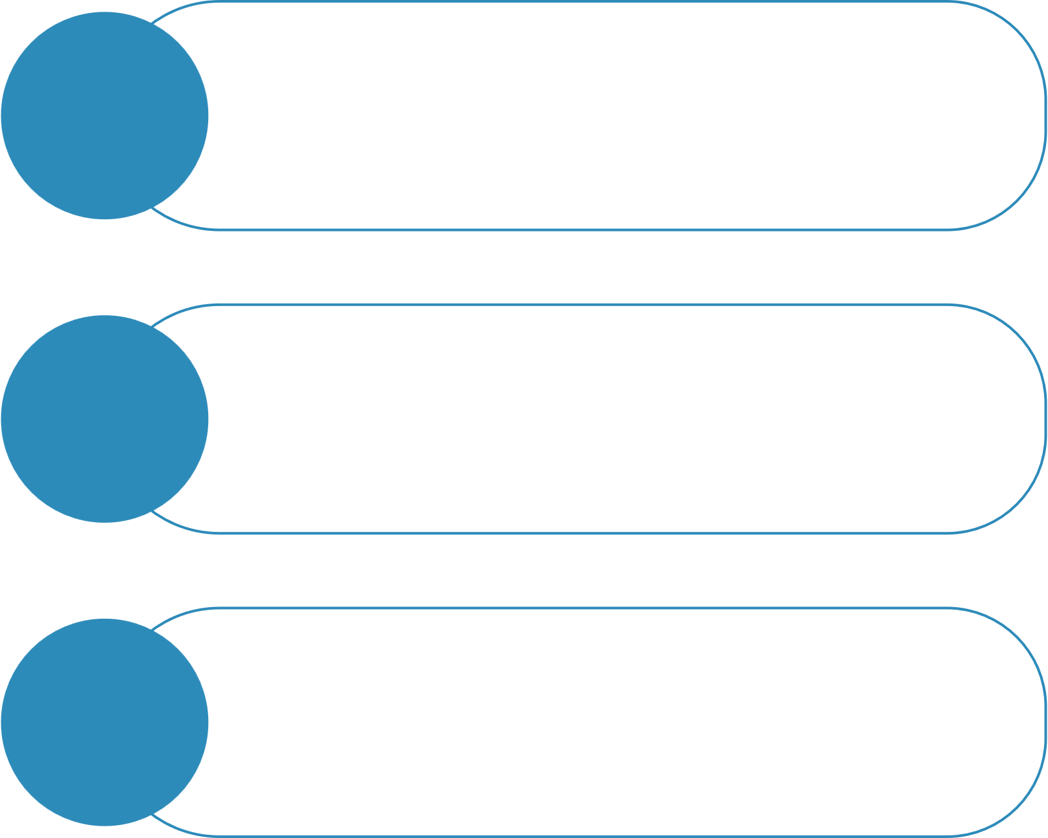
PLAN B
PLAN A
BONUS PASANGAN AKTIVASI 25%
BONUS SPONSOR 10%
BONUS PERINGKAT 25%
DINAMIS SPONSORING 25%
DANA MOBIL DAN RUMAH 15%
GENERASI SPONSORING 20% (POWERLEG)
BONUS GLOBAL 5%
POIN PERINGKAT PLAN B 25%
BONUS KEPEMIMPINAN 16%

Slide 3




ANDA
ID 1
JOIN PLAN A (150 BV)
AKTIVASI PLAN B (150 BV)
AKTIVASI
PLAN A 150 BV
PLAN B (150 BV)
ANDA
ID 2
ANDA
ID 3
AKTIVASI
PLAN A 150 BV
PLAN B (150 BV)

Slide 4

PAKET BERGABUNG
PRA MEMBER - PAKET PRODUK (50BV)
01
PAKET BASIC - PAKET PRODUK (150BV)
02
PAKET PROFESIONAL - PAKET PRODUK (300 BV)
03
PAKET BUSINESS - PAKET PRODUK (900 BV)
04

Slide 5



SUDAH DAPAT MELAKUKAN AKTIVITAS SPONSORING, TAPI BONUS AKAN BERSTATUS PENDING, HINGGA MELAKUKAN PROSES AKTIVASI PLAN A
PRA MEMBER
PAKET PRODUK (50BV)
IDR 500.000 s.d 700.000

Slide 6

PAKET BASIC
PAKET PRODUK (150BV)
MINIMAL IDR 1.500.000
ID ACTIVE
1 ID AKTIF PLAN A
ID BAYANGAN DAPAT DI AKTIVASI KAPAN SAJA
ID BAYANGAN YANG BELUM DI AKTIVASI TIDAK BERHAK MENDAPATKAN BONUS
ID BAYANGAN
ID BAYANGAN

Slide 7

PAKET PROFESIONAL
PAKET PRODUK (300 BV)
MINIMAL IDR 3.000.000
ID ACTIVE
1 ID AKTIF PLAN A DAN PLAN B DENGAN 2 ID BAYANGAN
ID BAYANGAN DAPAT DI AKTIVASI KAPAN SAJA
ID BAYANGAN YANG BELUM DI AKTIVASI TIDAK BERHAK MENDAPATKAN BONUS
ID BAYANGAN
ID BAYANGAN

Slide 8

PAKET BUSINESS
PAKET PRODUK (900 BV)
MINIMAL IDR. 9.000.000
ID 1
SEMUA ID AKTIF PLAN A & PLAN B
ID 2
ID 3

Slide 9

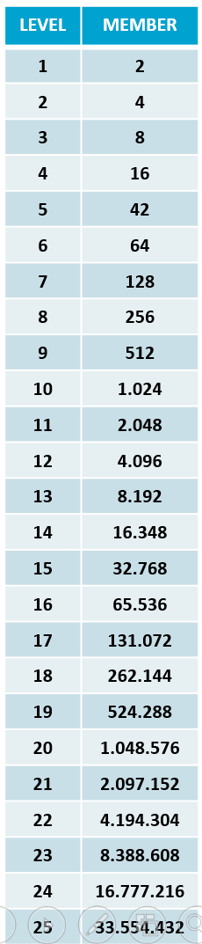

APA YANG DILAKUKAN SETELAH JOIN ?
MEMBANGUN JARINGAN BISNIS (NETWORKING)
32
MEMBANGUN JARINGAN BISNIS
MEMBANGUN JARINGAN PEMAKAI PRODUK
DENGAN CARA SETIAP ORANG BERGABUNG
MEMPERKENALKAN DAN MENGAJAK ORANG-ORANG YANG
DIKENAL UNTUK IKUT BERGABUNG (MELAKUKAN SPONSORING)
AKHIRNYA AKAN TERBENTUKLAH JARINGAN BISNIS
YANG NANTINYA BISA MENCAPAI RIBUAN ORANG DAN MENJADI JARINGAN BISNIS DIBAWAH ANDA

Slide 10

PLAN A

Slide 11

BONUS SPONSOR 10%
1 BV BONUS = 10.000
ANDA
SETIAP SPONSORING 1 ORANG
MENDAPATKAN BONUS 15 BV (150.000)
JIKA ANDA MENSPONSORI 2 ORANG
JIKA ANDA MENSPONSORI 4 ORANG, ANDA AKAN MENDAPATKAN BONUS 60 BV (600.000 RUPIAH) DAN SETERUSNYA
MITRABARU BASIC
MITRA BARU BASIC
15 BV = 150.000
15 BV = 150.000

Slide 12

BONUS DINAMIS SPONSORING 25%
ANDA
ID 1
ANDA
ID 2
ANDA
ID 3
SETIAP SPONSORI 2 ORANG DAN KELIPATAN DAPAT 75BV
MITRA
BARU A
MITRA
BARU B

Slide 13

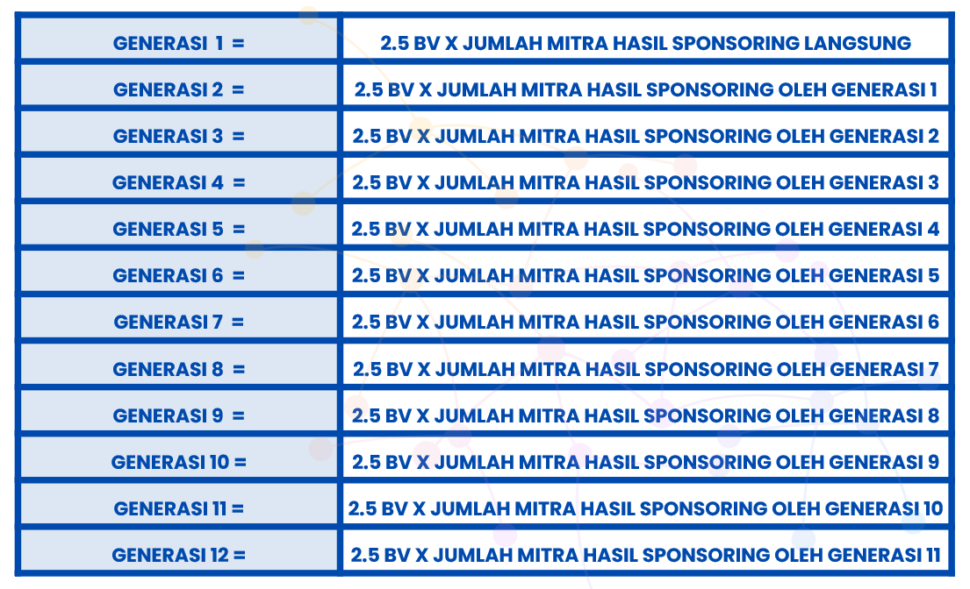
GENERASI SPONSORING 20%
(POWERLEG)
Jumlah orang yang disponsori langsung tidak dibatasi, penempatan orang yang di sponsori boleh ditempatkan dimana saja sebagai uplinenya dibawah jaringannya.
Dihitung sampai kedalaman 12 level Generasi.
1 Leg aktif tetap dapat bonus.
ANDA
ORANG YANG ANDA SPONSORI LANGSUNG ADALAH GENERASI PERTAMA
GENERASI PERTAMA
GENERASI KEDUA
GENERASI KETIGA
SEBERAPA BANYAK ANDA MENSPONSORI ORANG BERGABUNG MENENTUKAN BESAR KECILNYA BONUS GENERASI SPONSRONG YANG AKAN ANDA TERIMA

Slide 14
SIMULASI BONUS GENERASI SPONSORING
SIMULASI DUPLIKASI SPONSORING 2 | SIMULASI DUPLIKASI SPONSORING 2 | SIMULASI DUPLIKASI SPONSORING 2 | SIMULASI DUPLIKASI SPONSORING 2
GEN | JUMLAH MITRA | BV | RUPIAH
1 | 2 | 2.5 | 50.000
2 | 4 | 2.5 | 100.000
3 | 8 | 2.5 | 200.000
4 | 16 | 2.5 | 400.000
5 | 32 | 2.5 | 800.000
6 | 64 | 2.5 | 1.600.000
7 | 128 | 2.5 | 3.200.000
8 | 256 | 2.5 | 6.400.000
9 | 512 | 2.5 | 12.800.000
10 | 1.024 | 2.5 | 25.575.000
11 | 2.046 | 2.5 | 51.150.000
12 | 4.096 | 2.5 | 102.400.000
SIMULASI DUPLIKASI SPONSORING 4 | SIMULASI DUPLIKASI SPONSORING 4 | SIMULASI DUPLIKASI SPONSORING 4 | SIMULASI DUPLIKASI SPONSORING 4
GEN | JUMLAH MITRA | BV | RUPIAH
1 | 4 | 2.5 | 100.000
2 | 16 | 2.5 | 400.000
3 | 64 | 2.5 | 1.600.000
4 | 256 | 2.5 | 6.400.000
5 | 1024 | 2.5 | 25.600.000
6 | 4.096 | 2.5 | 102.400.000
7 | 16.384 | 2.5 | 409.600.000
8 | 65.536 | 2.5 | 1.638.400.000
9 | 262.144 | 2.5 | 6.553.600.000
10 | 1.048.576 | 2.5 | 26.214.400.000
11 | 4.194.304 | 2.5 | 104.857.600.000
12 | 16.777.216 | 2.5 | 419.430.400.000

Slide 15


POIN PERINGKAT
BERLAKU BAGI YANG BERGABUNG PAKET PRA MEMBER (50 BV) ATAU PAKET BASIC (150 BV) HARUS MELAKUKAN AKTIVASI PLAN B, DAN SETERUSNYA.
JIKA TIDAK MELAKUKAN AKTIVASI PLAN B UNTUK ID PERTAMA DALAM WAKTU 90 HARI SETELAH BERGABUNG MAKA POIN PERINGKAT YANG SUDAH TERAKUMULASI AKAN RESET NOL. UNTUK ID KEDUA (BAYANGAN) DAN ID KE 3 (BAYANGAN) POIN PERINGKAT YANG TERAKUMULASI AKAN RESET NOL SETELAH 150 HARI BERGABUNG.

Slide 16

PLAN B

Slide 17

Berlaku khusus untuk join Paket Pra Member dan Paket Basic harus melakukan aktivasi Plan B dengan melakukan pembelanjan 1X seumur hidup sebesar 150 BV.
Setiap aktivasi Plan B akan mendapatkan tambahan 1 Poin Kepemimpinan
BONUS AKUMULASI :
1. BONUS PASANGAN - (HARIAN)
2. BONUS PERINGKAT – (SAAT TERCAPAI)
BONUS AKTIF :
3. DANA MOBIL DAN RUMAH – (BULANAN)
4. BONUS GLOBAL – (AKHIR TAHUN)
5. BONUS KEPEMIMPINAN – (BULANAN)
(Syarat untuk mendapatkan bonus aktif harus melakukan akumulasi pembelanjaan pribadi minimal 25 BV dibulan tersebut)

Slide 18

BONUS PASANGAN
ANDA
Bonus pasangan dari setiap mitra anda yang melakukan AKTIVASI PLAN B kiri dan kanan
1 Pasang = 7.5 BV (75.000)
Tanpa Batas
MITRA KIRI AKTIVASI PLAN B
MITRA KANAN AKTIVASI PLAN B
7.5 BV
( IDR. 75.000 )
PERPASANG

Slide 19

ANDA
BONUS PERINGKAT 25%
JENJANG PERINGKAT
BONUS PERINGKAT
30
POIN
30
BEGINNER (B)
CASH SENILAI IDR.6.000.000
150
150
ADVANCE (A)
CASH SENILAI IDR.15.000.000
500
500
MASTER (M)
CASH SENILAI IDR.50.000.000
2 Poin Peringkat (Plan A dan Plan B) akan dimasukan kedalam sistim pembonusan
1 ID - Sampai peringkat PRESIDENT total bonus peringkat Rp 2,971 Milyar
3 ID = Rp 8,913 Milyar
1500
1500
EXECUTIVE MASTER (M)
CASH SENILAI IDR.150.000.000
2 EM
2 EM
PEARL
MASTER (PM)
CASH SENILAI IDR.500.000.000
1 PM
1 PM
DIAMOND
MASTER (DM)
CASH SENILAI IDR.750.000.000
1 DM
1 DM
CASH SENILAI IDR.1.500.000.000
PRESIDENT (P)

Slide 20

SIMULASI BONUS PERINGKAT
ANDA
JENJANG PERINGKAT
BONUS PERINGKAT
15
MITRA
15
BEGINNER (B)
CASH SENILAI IDR.6.000.000
JUMLAH MITRA DENGAN 1 ID AKTIF PLAN B
1 Poin dari Join Plan A ditambah
1 Poin dari aktivasi Plan B
I ID = 2 POIN
1 ID AKTIF PLAN B - Sampai peringkat PRESIDENT total bonus peringkat = Rp 2,971 Milyar
75
75
ADVANCE (A)
CASH SENILAI IDR.15.000.000
250
250
MASTER (M)
CASH SENILAI IDR.50.000.000
750
750
EXECUTIVE MASTER (M)
CASH SENILAI IDR.150.000.000
2.250
2.250
PEARL
MASTER (PM)
CASH SENILAI IDR.500.000.000
4500
4500
DIAMOND
MASTER (DM)
CASH SENILAI IDR.750.000.000
9000
9000
CASH SENILAI IDR.1.500.000.000
PRESIDENT (P)

Slide 21
SIMULASI BONUS PERINGKAT
ANDA
JENJANG PERINGKAT
BONUS PERINGKAT
5
MITRA
5
BEGINNER (B)
CASH SENILAI IDR.6.000.000
JUMLAH MITRA DENGAN 3 ID AKTIF PLAN B
3 ID = 6 POIN
3 ID AKTIF PLAN B - Sampai peringkat PRESIDENT total bonus peringkat = Rp 8,913 Milyar
25
25
ADVANCE (A)
CASH SENILAI IDR.15.000.000
84
84
MASTER (M)
CASH SENILAI IDR.50.000.000
250
250
EXECUTIVE MASTER (M)
CASH SENILAI IDR.150.000.000
750
750
PEARL
MASTER (PM)
CASH SENILAI IDR.500.000.000
1500
1500
DIAMOND
MASTER (DM)
CASH SENILAI IDR.750.000.000
3000
3000
CASH SENILAI IDR.1.500.000.000
PRESIDENT (P)

Slide 22
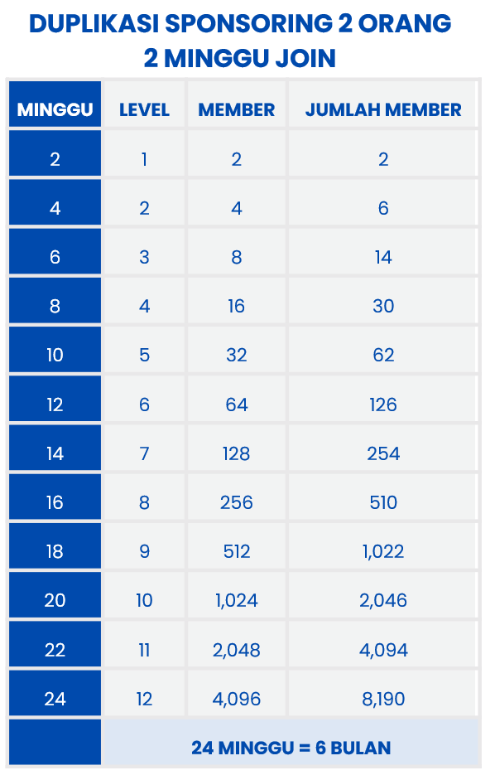
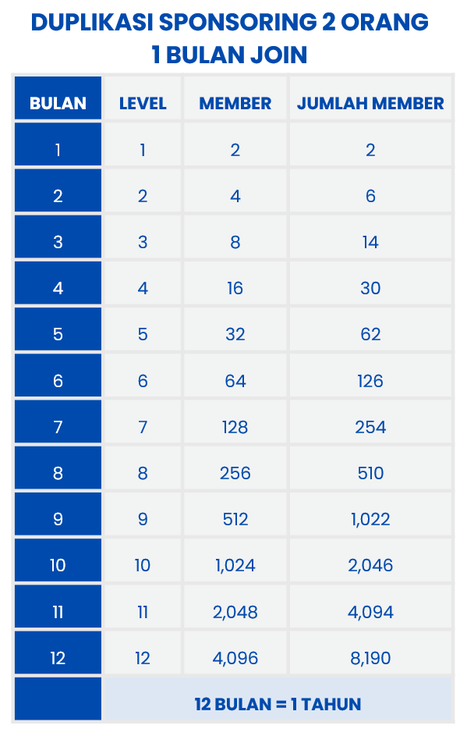
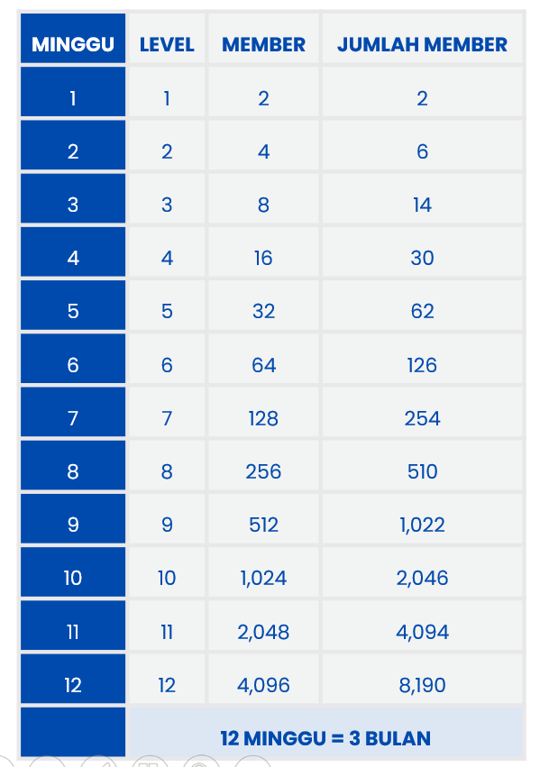

BERAPA LAMA MENCAPAI PERINGKAT PRESIDENT DENGAN 3 ID AKTIF ?
DUPLIKASI SPONSORING 2 ORANG
1 MINGGU JOIN

Slide 23
DANA MOBIL & RUMAH 15%
BONUS UNTUK YANG MELAKUKAN AKUMULASI PEMBELANJAAN MINIMAL 25 BV DIBULAN BERJALAN (CURRENT)
BEGINNER
ADVANCE
MASTER
BONUS IDR 2.000.000
BONUS IDR 3.500.000
BONUS IDR 5.000.000
10 AKTIVASI PLAN B KIRI
10 AKTIVASI PLAN B KANAN
35 AKTIVASI PLAN B KIRI
35 AKTIVASI PLAN B KANAN
100 AKTIVASI PLAN B KIRI
100 AKTIVASI PLAN B KANAN
BONUS IDR 10.000.000
BONUS IDR 15.000.000
BONUS IDR 20.000.000
BONUS IDR 30.000.000
EXECUTIVE MASTER
PEARL MASTER
DIAMONDMASTER
PRESIDENT
500 AKTIVASI PLAN B KIRI
500 AKTIVASI PLAN B KANAN
750 AKTIVASI PLAN B KIRI
750 AKTIVASI PLAN B KANAN
1000 AKTIVASI PLAN B KIRI
1000 AKTIVASI PLAN B KANAN
1500 AKTIVASI PLAN B KIRI
1500 AKTIVASI PLAN B KANAN

Slide 24
GLOBAL BONUS 5%
2%
MASTER (M)
5% DARI OMSET PERUSAHAAN PLAN B SETIAP BULAN DIBAGI RATA DENGAN JUMLAH MEMBER YANG MEMENUHI SYARAT
1%
EXECUTIVE MASTER (M)
1%
DIAKUMULASIKAN SETIAP BULAN DAN DI BAYARKAN AKHIR TAHUN
SYARAT WAJIB BELANJA 25 BV SETIAP BULAN
1%
PEARL
MASTER (PM)
0,5%
DIAMOND
MASTER (DM)
0,5%
PRESIDENT (P)

Slide 25
ANDA
BONUS KEPEMIMPINAN 16%
5 LEVEL
MASTER
BONUS BULANAN DARI AKTIVASI PLAN B DAN PEMBELANJAAN PRIBADI (PERSONAL BV).
10 LEVEL
EXECUTIVE MASTER
UNTUK PERINGKAT MASTER KEATAS
15 LEVEL
PEARL MASTER
SETIAP PERINGKAT AKAN MENDAPATKAN 5 LEVEL KOMPRES UNILEVEL.
DIAMOND MASTER
20 LEVEL
SYARAT MELAKUKAN PEMBELANJAAN PRIBADI 25 BV (PERSONAL BV)
25 LEVEL
PRESIDENT

Slide 26
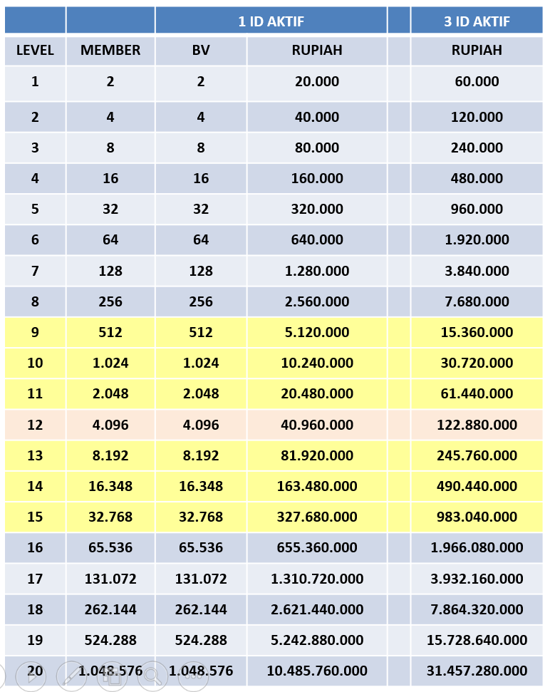
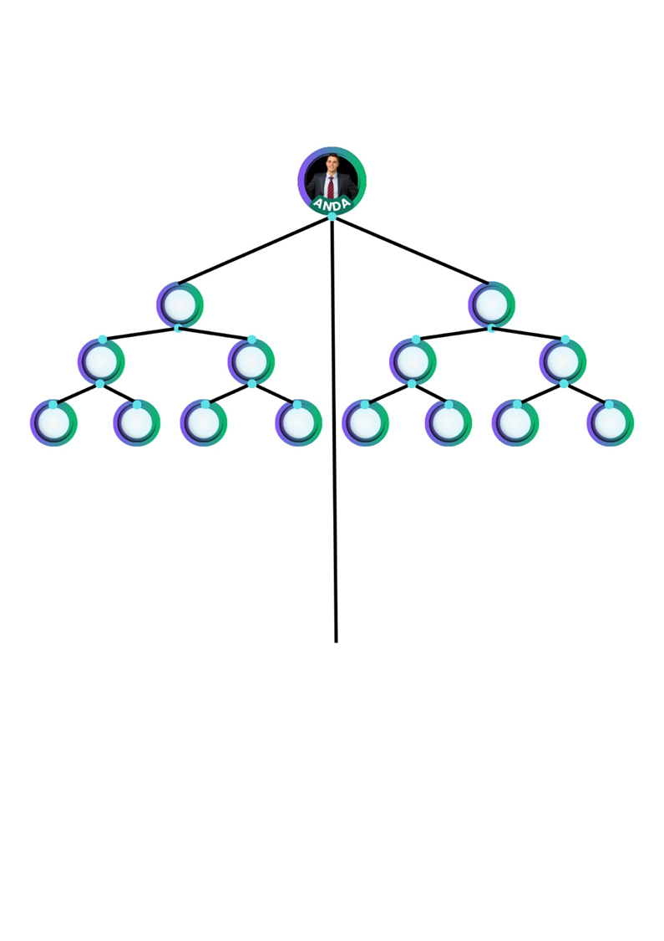

PERHITUNGAN BONUS KEPEMIMPINAN – UNILEVEL (COMPRESSED)
DARI MITRA YANG MELAKUKAN BELANJA 25 BV / BULAN
WALAUPUN 1 LEG YANG MENGHASILKAN OMSET
TETAP MENDAPATKAN BONUS
LEG KIRI
LEG KANAN
4.096
0
BONUS = 40,960,000 / BULAN

Slide 27
POTENSI TOTAL BONUS KEPEMIMPINAN DIHITUNG DARI AKTIVASI PLAN B SAMPAI KEDALAMAN 25 LEVEL
PERINGKAT | JUMLAH MITRA | AKTIVASI PLAN B (1BV) | PERSONAL BV (1BV) | BONUS/BLN (BV) | BONUS IDR
MASTER | 32 | 32 BV | 32 BV | 64 BV | 640.000
EXECUTIVE MASTER | 1.024 | 1.024 BV | 1.024 BV | 2.048 BV | 20.480.000
PEARL MASTER | 32.768 | 32.768 BV | 32.768 BV | 65.536 BV | 655.360.000
DIAMOND MASTER | 1.048.576 | 1.048.576 BV | 1.048.576 BV | 2.097.152 BV | 20.971.520.000
PRESIDENT | 33.554.432 | 33.554.432 BV | 33.554.432 BV | 67.108.864 BV | 671.088.640.000

Slide 28
POTENSI BONUS KEPEMIMPINAN SETIAP BULAN DIHITUNG DARI PERSONAL BV SAMPAI KEDALAMAN 25 LEVEL.
PERINGKAT | JUMLAH MITRA | AKTIVASI PLAN B (1BV) | PERSONAL BV (1BV) | BONUS/BLN (BV) | BONUS IDR
MASTER | 32 | 32 BV | 32 BV | 64 BV | 640.000
EXECUTIVE MASTER | 1.024 | 1.024 BV | 1.024 BV | 2.048 BV | 20.480.000
PEARL MASTER | 32.768 | 32.768 BV | 32.768 BV | 65.536 BV | 655.360.000
DIAMOND MASTER | 1.048.576 | 1.048.576 BV | 1.048.576 BV | 2.097.152 BV | 20.971.520.000
PRESIDENT | 33.554.432 | 33.554.432 BV | 33.554.432 BV | 67.108.864 BV | 671.088.640.000

Slide 30

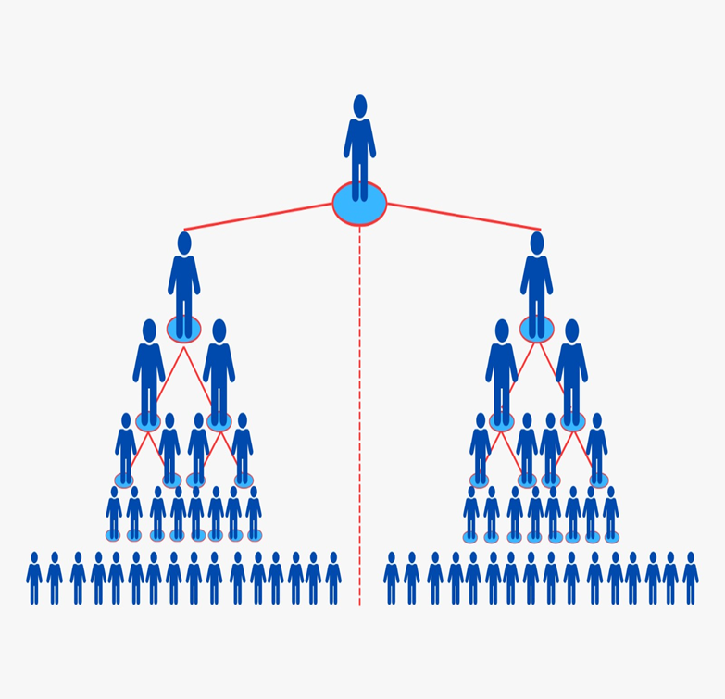

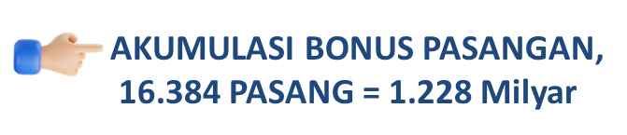


POTENSI
6 BULAN - 18 BULAN
32
DUPLIKASI SETIAP ORANG SPONSORING 2 ORANG
SAMPAI LEVEL 15 – JUMLAH ORANG 32.768 ORANG
PERINGKAT PRESIDENT
1 ID

Slide 31


MEMBANGUN BISNIS VHERIN FULL ONLINE
DIMANA SAJA, KAPAN SAJA, HEMAT BIAYA
MENGGUNAKAN APLIKASI WA DI HP ANDA KEPADA ORANG-ORANG YANG ANDA KENAL
Hubungi orang yang anda kenal via WA, sampaikan bahwa anda akan memperkenalkan peluang bisnis
Kirim file pdf VherinProduk
Kirim file pdf Vherin Company Profile
Kirim file pdf Vherin Business Plan
Kirim Link Video
Follow up dengan WA massage atau WA Call
JOIN DAN BELANJA PRODUK DENGAN CARA ONLINE
BELAJAR DENGAN CARA ONLINE VIA WEBSITE VHERIN SUPPORT
KONSULTASI DAN PEMBIMBINGAN DENGAN WA PERSONAL / GROUP
ZOOM MEETING DENGAN TEAM LEADER

Slide 32
NETWORKING
DENGAN MODAL 1.500.000
MEMILIKI HAK USAHA DENGAN SISTIM
BISA MENGHASILKAN
RATUSAN JUTA HINGGA MILYARAN RUPIAH

